Slide 1
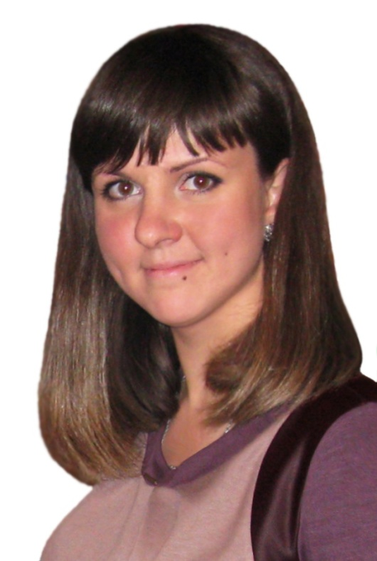
ПРЕЗЕНТАЦИЯ
ОПЫТА РАБОТЫ
Практического психолога
Есиповой
Ирины Сергеевны
ГПОУ «ГОРЛОВСКИЙ ПРОФЕССИОНАЛЬНЫЙ ЛИЦЕЙ
БЫТА И СФЕРЫ УСЛУГ»

Slide 2
Информация о психологе
Моё профессиональное кредо:
«В каждом ребёнке – солнце, только дайте ему светить!»
Задача психолога - "не потерять” ни одного ребенка, дать каждому возможность раскрыть всё лучшее, что заложено природой, семьей и воспитанием. Для этого надо интересоваться каждым студентом, как личностью, важно видеть в детях индивидуальность. Психолог должен помнить, что к каждому обучающемуся надо проявлять чуткость и искренность.
Каждый ребенок для психолога - это бесценный дар, это самое дорогое и самое ценное на земле, за которого он отвечает перед своей совестью и обществом.
Конфуций говорил: "Займитесь любимым делом,
и вам не придется работать ни одного дня в своей жизни."

Slide 3
Работа психологической службы лицея
Проблема, над которой работает практический психолог:
«Психологическое сопровождение процесса внедрения инновационных технологий путем личностно-ориентированного подхода в образовательный процесс»
ВИДЫ РАБОТЫ ПРАКТИЧЕСКОГО ПСИХОЛОГА ЛИЦЕЯ:
1. ОРГАНИЗАЦИОННО-МЕТОДИЧЕСКАЯ И АНАЛИТИЧЕСКАЯ РАБОТА
2. ПСИХОЛОГИЧЕСКОЕ ПРОСВЕЩЕНИЕ
3. ПСИХОДИАГНОСТИКА
4. КОРРЕКЦИОННО-ВОССТАНОВИТЕЛЬНАЯ И РАЗВИВАЮЩАЯ РАБОТА
5. КОНСУЛЬТАЦИОННАЯ РАБОТА
6. ПРОФОРИЕНТАЦИОННАЯ РАБОТА
7. МЕЖВЕДОМСТВЕННЫЕ СВЯЗИ

Slide 4
ОБОБЩЕННЫЕ ДАННЫЕ ПО РЕЗУЛЬТАТАМ ПРОФЕССИОНАЛЬНОЙ ДЕЯТЕЛЬНОСТИ ПРАКТИЧЕСКОГО ПСИХОЛОГА

Slide 5
Работа психологической службы лицея
Работа психологической службы лицея строится по следующим направлениям:
1. Психолого-педагогическое сопровождение адаптационного периода
2. Профилактика девиантного и суицидального поведения
3. Профилактика делинквентного поведения
4. Профилактика конфликтов и жестокого поведения с детьми. Профилактика насилия в семье
5. Психолого-педагогическое сопровождение детей с особыми образовательными потребностями
6. Формирование Я-концепции, здорового образа жизни. Профилактика аддиктивного поведения
7. Профориентационная работа
ПРИОРИТЕТНЫМ НАПРАВЛЕНИЕМ В РАБОТЕ ПСИХОЛОГА В МЕЖАТТЕСТАЦИОННЫЙ ПЕРИОД БЫЛО:
«Психолого-педагогическое сопровождение адаптационного периода»

Slide 6
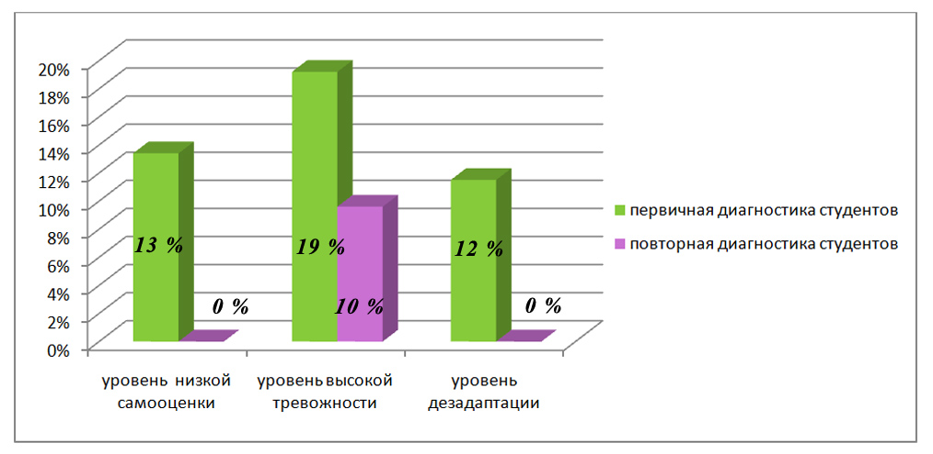
Динамика уровня адаптации, самооценки и тревожности студентов первого курса в 2016-2017 учебном году до и после коррекционной работы

Slide 7
Количество и тематика обращений на консультацию со стороны студентов лицея за 2016-2017 учебный год

Slide 8
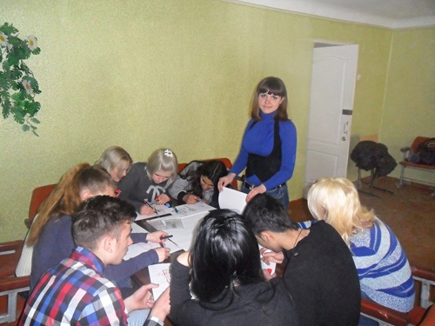
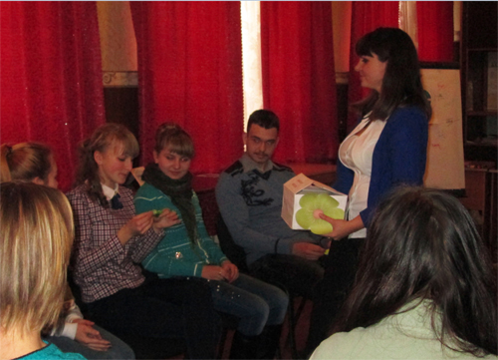
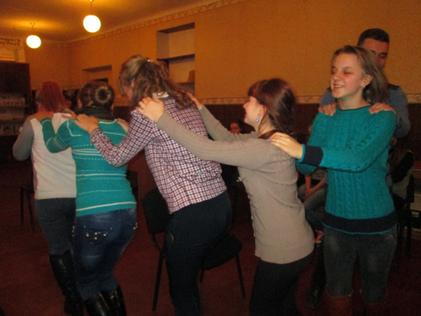
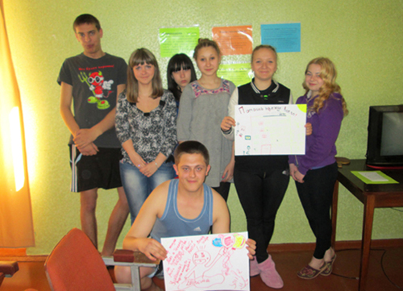
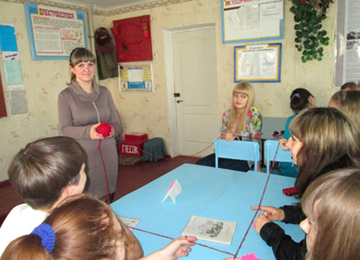
Тренинги и практические занятия со студентами

Slide 9
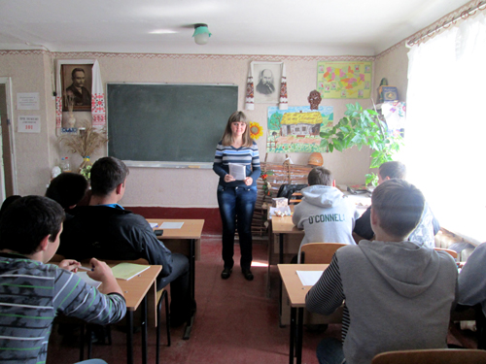
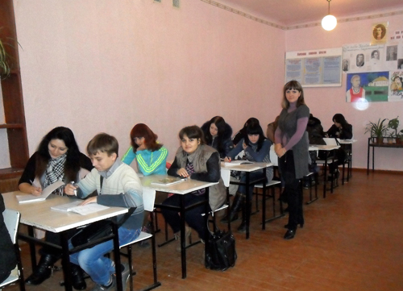
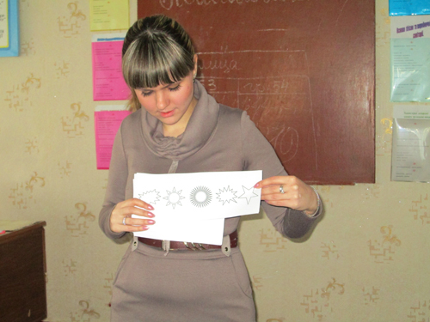
Проведение диагностической работы со студентами

Slide 10
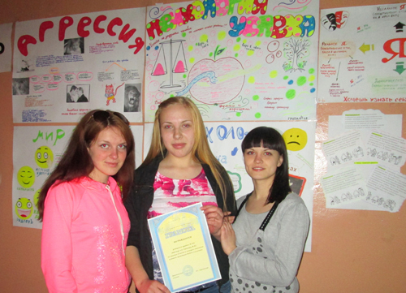
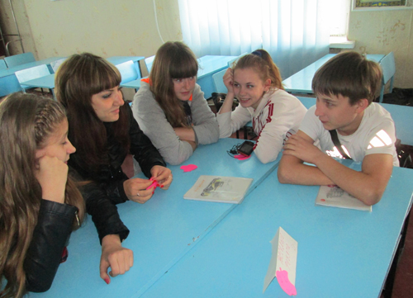
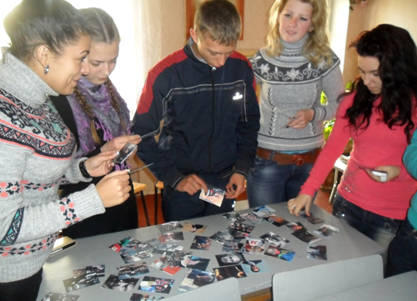
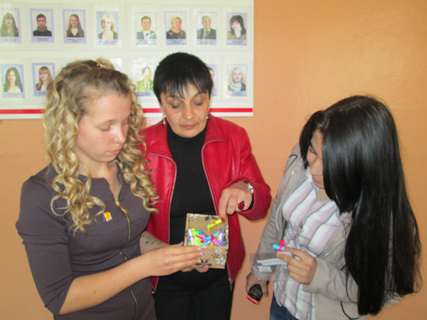
Неделя Психологии

Slide 11
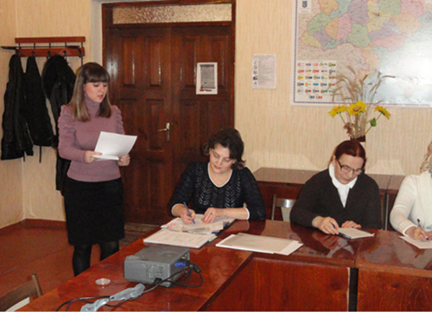
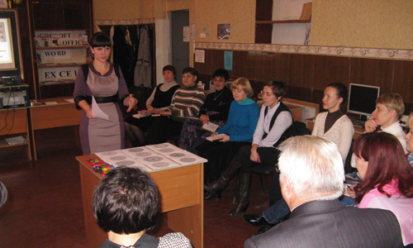
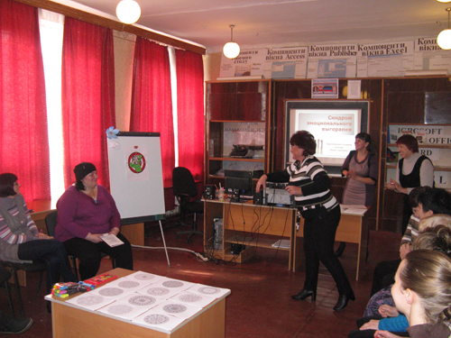
Работа с педагогическим коллективом

Slide 12
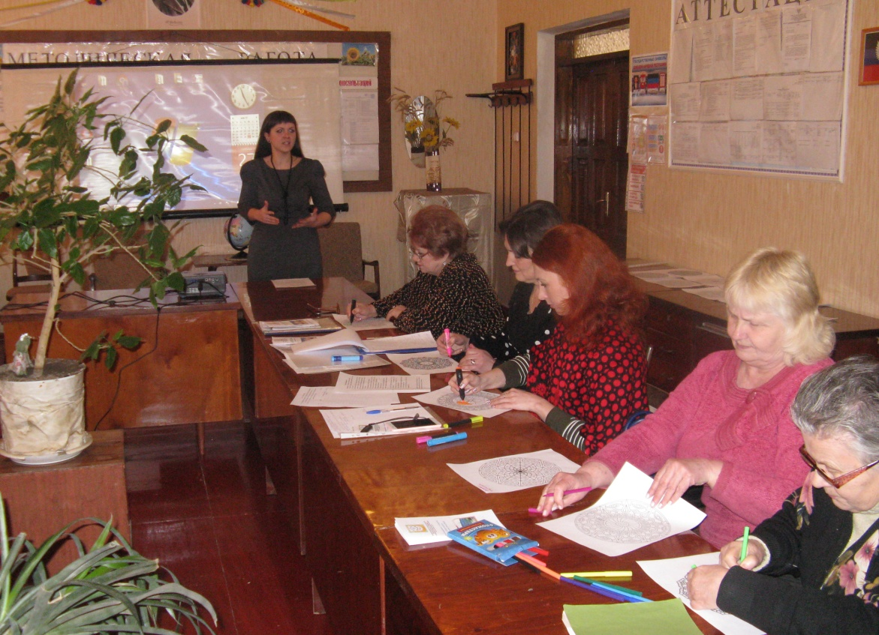
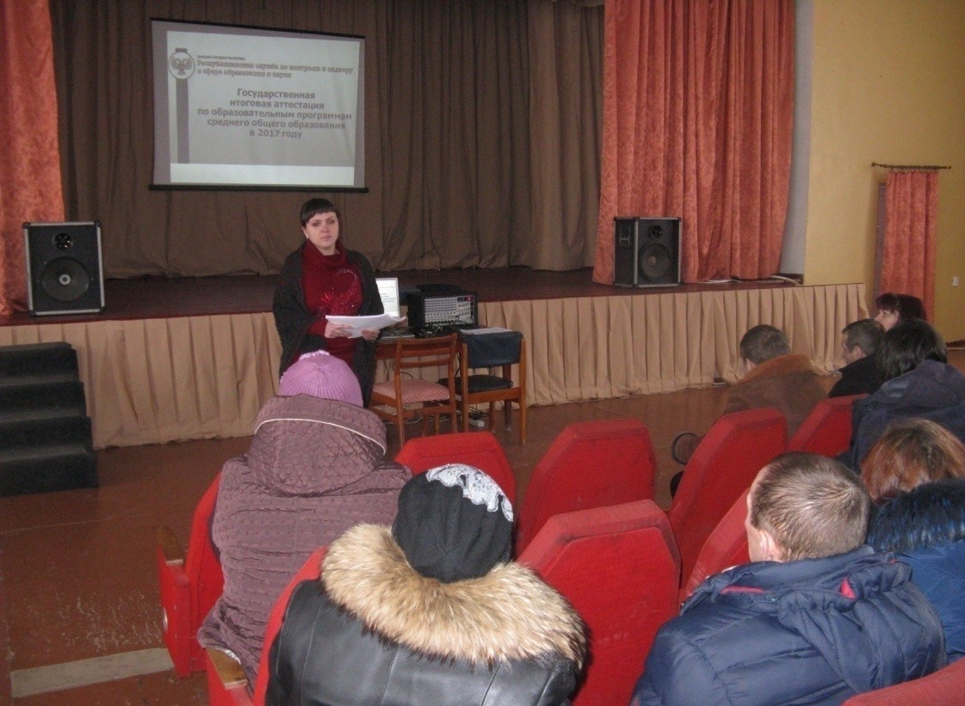
Работа с педагогическими работниками и родителями

Slide 13
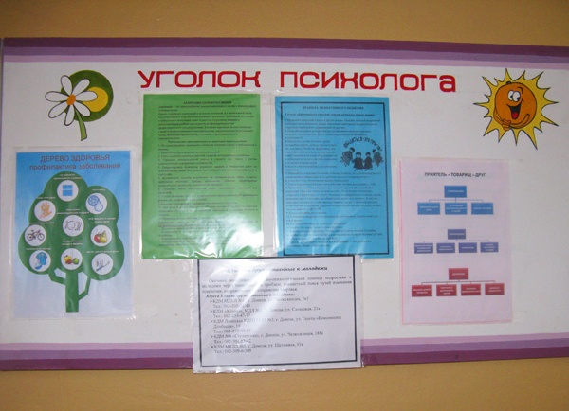
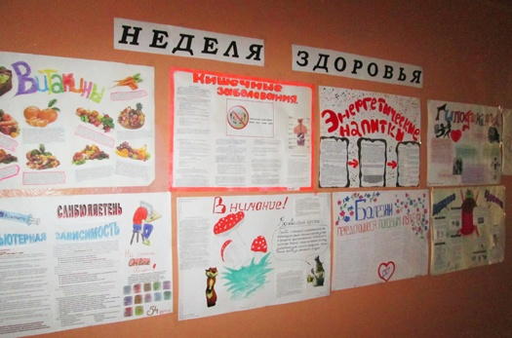
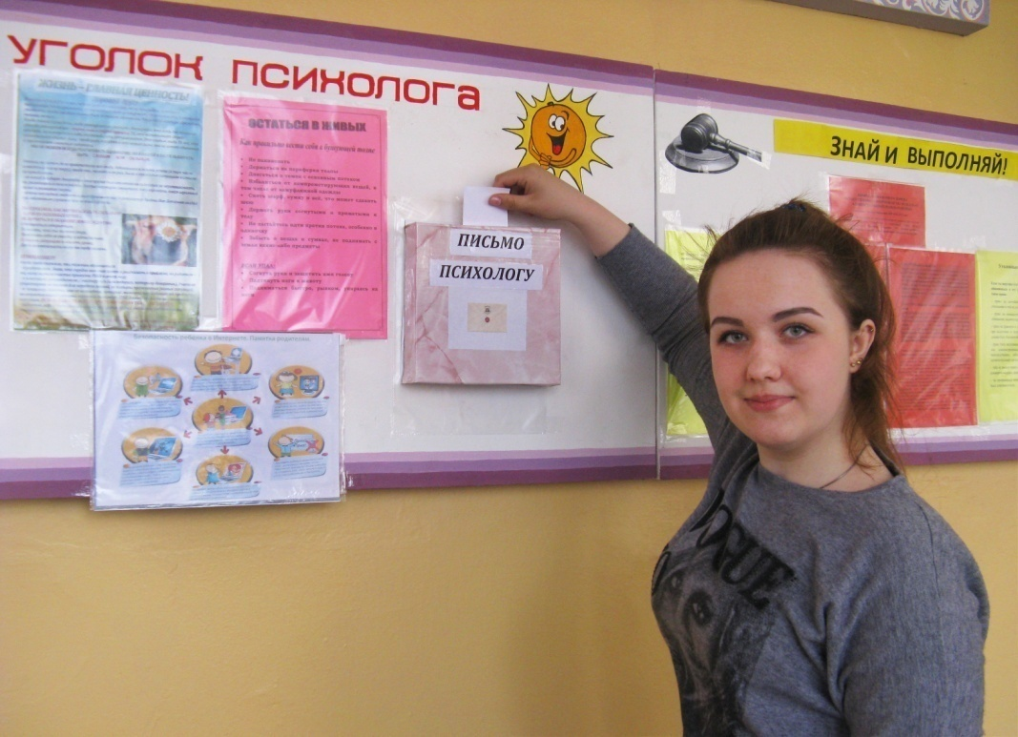
Информационно-просветительская работа

Slide 14
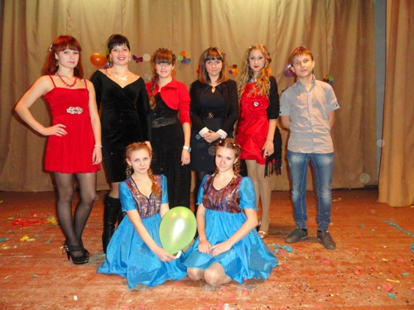
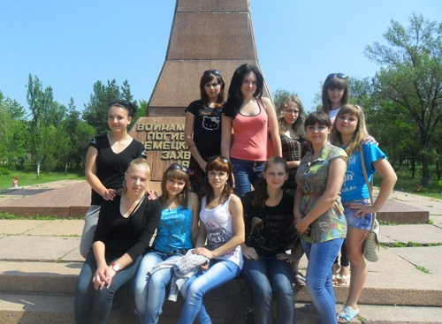
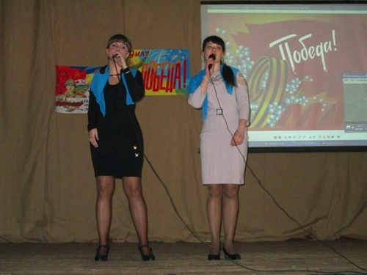
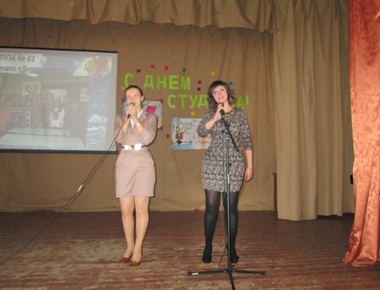
Участие во внеклассных мероприятиях

Slide 15
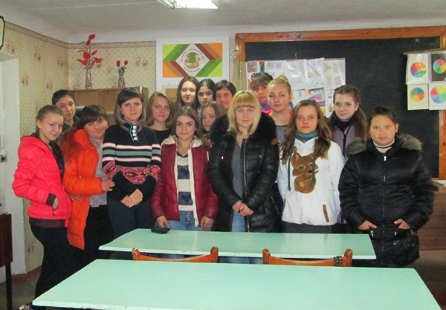
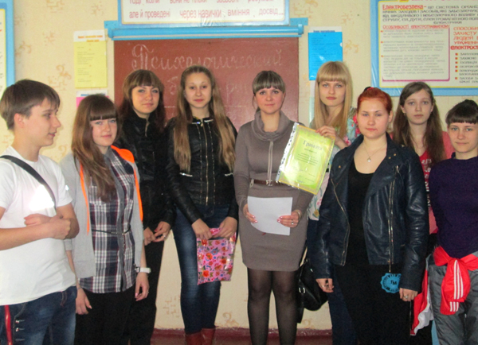
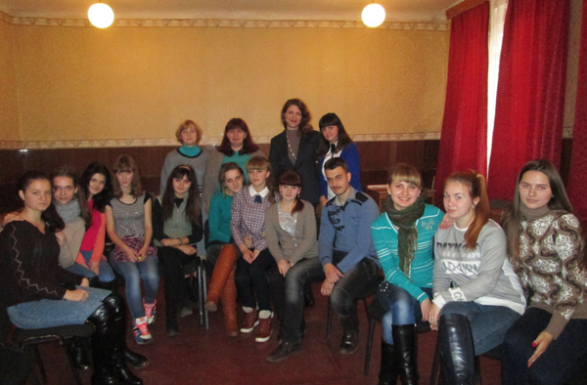
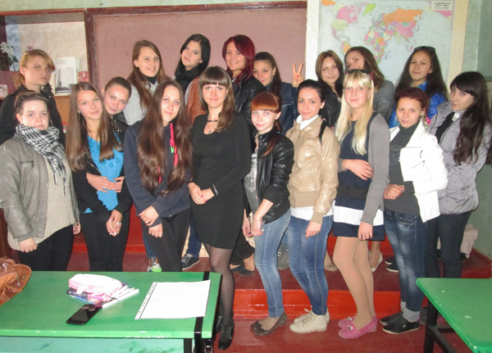
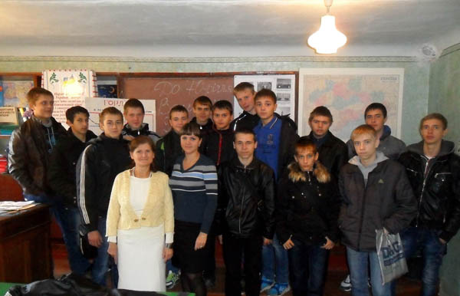
Я очень люблю свою работу и считаю, что крайне важно уметь любить детей, видеть в каждом из них личность и создавать все необходимые условия для реализации их талантов и способностей.
Горжусь профессией своей
За то, что душу человека согреваю,
За то, что я могу понять детей.
И детство вместе с ними проживаю.
Пусть отступают все сомненья прочь,
Уходят пусть тревога и забота.
Кусочек сердца людям отдавать,
Такая у психолога работа!

Slide 16
СПАСИБО ЗА ВНИМАНИЕ!!!

